Slide 1
03
버젼 관리와 자동화 빌드툴 이해하기
Jenkins 소개 및 설치 #2
Notes:
이번 시간은 지난 시간에 이어 젠킨스에 대해서 살펴보려고 합니다!

Slide 2
버젼 관리와 자동화 빌드툴 이해하기
03

Slide 3
Jenkins 소개 및 설치 #2
03
버젼 관리와 자동화 빌드툴 이해하기
젠킨스 설치 과정
젠킨스 설치
젠킨스 설정
(java, mvn, git)
배포
파이프라인
구축
젠킨스
프로젝트 세팅
(git 정보 가져오기)
Notes:
지난 시간에는 젠킨스의 설치 과정에 대해서 다루어 보았습니다. 이번 시간에는 젠킨스를 사용하고 활용하기 위해서
설정해야하는 부분들을 다루어보겠습니다. 그리고 프로젝트를 실제로 세팅하고 구동해보는 시간을 가지려고 합니다.
첫 프로젝트에서 만들었던 메이븐 빌드를 통해서 WAR 로 만든 파일을 서버에 올리는 과정을
이 젠킨스를 통해서 하게 될 것입니다.
이 과정이 간단하지 않지만 이 과정을 통해서 서비스가 서버에 올라가는 것을 한번 경험하게 되면 서비스를 올리는 과정이 무척이나
쉽게 느껴지지 않을까 생각해봅니다.

Slide 4
Jenkins 소개 및 설치 #2
03
버젼 관리와 자동화 빌드툴 이해하기
젠킨스 설치 과정
젠킨스 설치
젠킨스 설정
(java, mvn, git)
배포
파이프라인
구축
젠킨스
프로젝트 세팅
(git 정보 가져오기)
Notes:
먼저 젠킨스 설정 화면으로 넘어가 보겠습니다. 젠킨스가 동작하기 위해서는 다양한 툴이 필요합니다. 우선 메이븐이 빌드해 주기 위해서
메이븐이 설치가 되어있어야 하고, 그리고 자바로 빌드하기 위해서 자바의 위치설정이 필요합니다.
그리고 소스를 가져오기 위해서 git 이 설치 되어있어야 합니다.

Slide 5
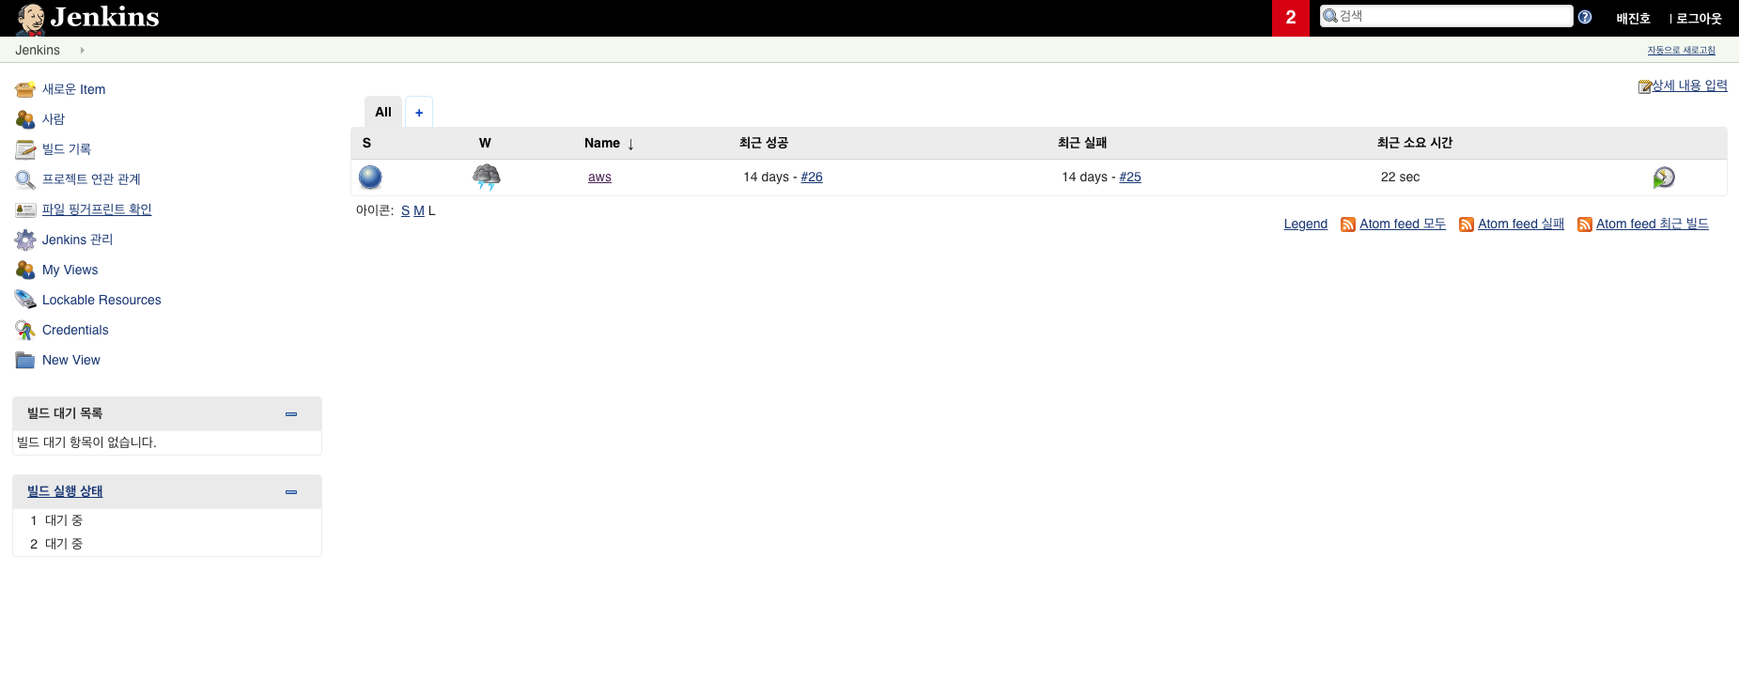
Jenkins 소개 및 설치 #2
03
버젼 관리와 자동화 빌드툴 이해하기
젠킨스 설정 (java, mvn, git)
Notes:
젠킨스 관리텝을 클릭합니다! 프로젝트가 있다면 이렇게 화면상에는 프로젝트가 나오게 되는데요. 먼저 젠킨스 관리에서 세팅 화면을 살펴보겠습니다.

Slide 6
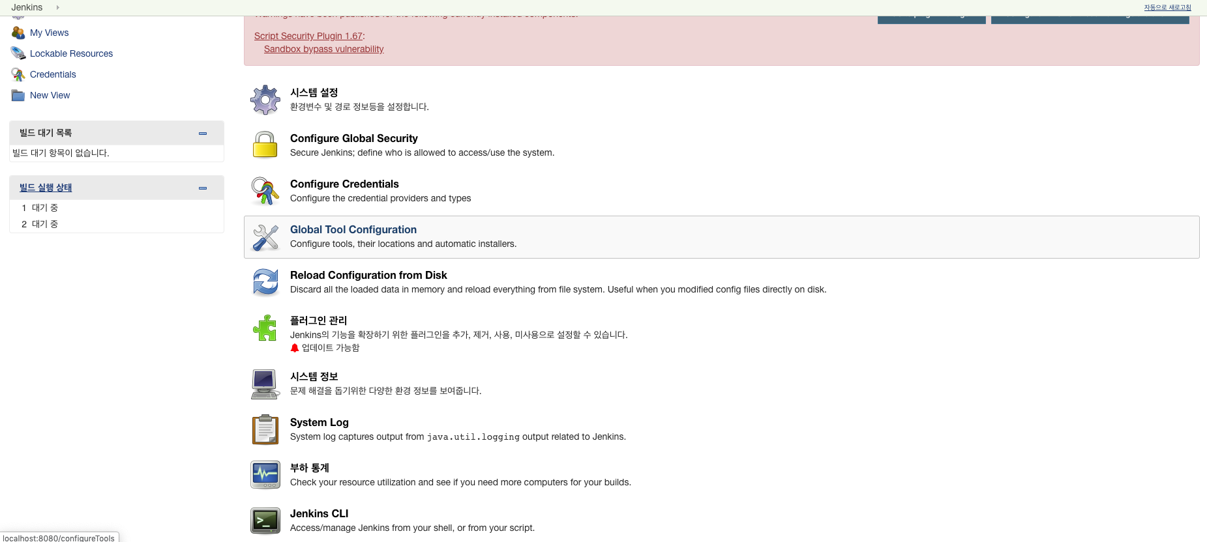
Jenkins 소개 및 설치 #2
03
버젼 관리와 자동화 빌드툴 이해하기
젠킨스 설정 (java, mvn, git)
Notes:
젠킨스 관리에서는 다양한 메뉴들이 존재하는데요. Global Tool Configuration 메뉴를 클릭합니다.

Slide 7
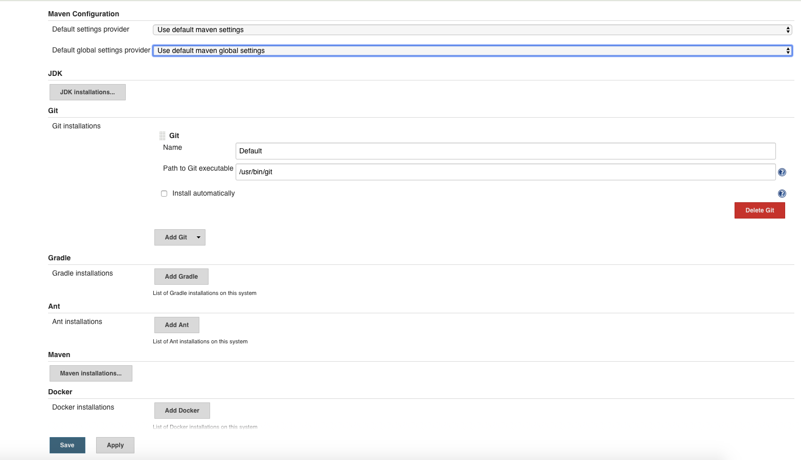
Jenkins 소개 및 설치 #2
03
버젼 관리와 자동화 빌드툴 이해하기
젠킨스 설정 (java, mvn, git)
Notes:
보시면 위에 메이븐 세팅 부터 JDK, GIT 설정
그리고 깃과 엔트 그리고 메이븐 세팅 도커까지 다양한 설치 위치들을 세팅해 줄 수 있습니다.
기존에 설치 된 것이 있으면 어느 위치에 설치가 되어있는지를 잘 확인해야 하고, 만약 설치가 안되어 있으면 설치해주는 작업을
각각 진행해주어야 합니다. 한번 설치가 완료 되어서 루트 위치를 잘 잡아주면 충분히 괜찮은데요. 그렇지 않다면 설치 과정들을 처리해 주어야 합니다.
Git 설정이 잘 되어야 서버상에서 소스가 잘 내려 받아집니다.
그리고 java 와 maven 설치가 잘 되어 있어야 빌드가 잘 완료되고 저장이 완료되게 됩니다.

Slide 8
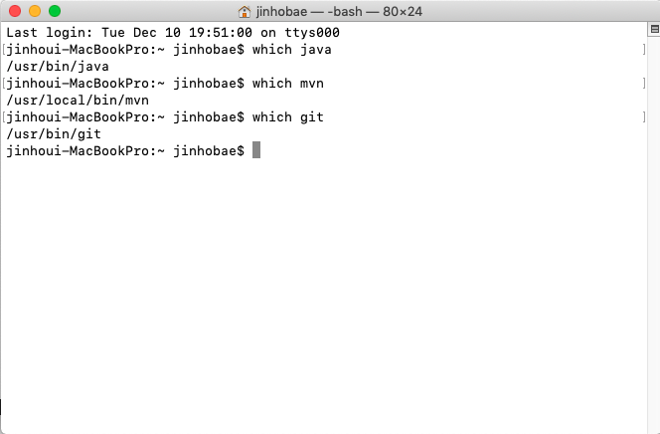
Jenkins 소개 및 설치 #2
03
버젼 관리와 자동화 빌드툴 이해하기
젠킨스 설정 (java, mvn, git)
터미널 – 자바 설치 확인, mvn 설치 확인, git 설치 확인
Notes:
자바의 패스 정보와 mvn의 패스 정보, 그리고 git 정보가 정상적으로 잘 들어가야 빌드가 잘 될 수 있습니다.
따라서 이 설치 과정과 실행이 중요한데요. Which 명령어를 통해서 설치된 내용과 실행파일의 위치를 파악합니다.

Slide 9
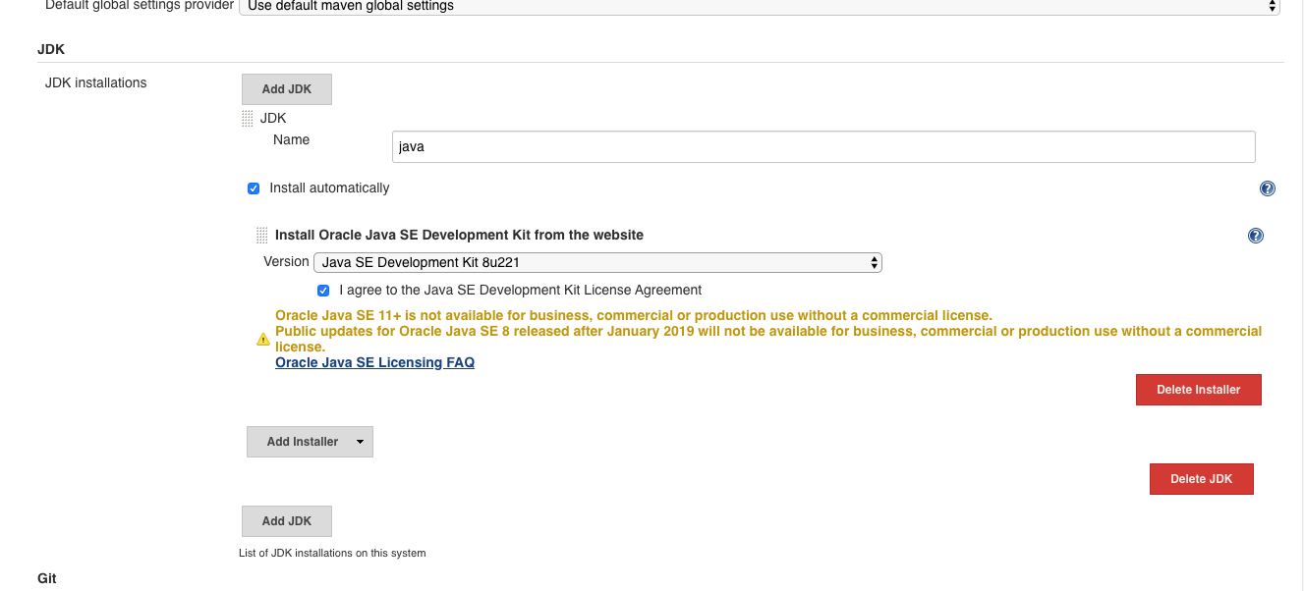
Jenkins 소개 및 설치 #2
03
버젼 관리와 자동화 빌드툴 이해하기
젠킨스 설정 (java, mvn, git)
Notes:
그리고 JDK installations 버튼을 클릭합니다. 여기서 install automatically 버튼이 체크되어있는데요. 만약에 이 부분이 권한이 잘 맞고 정상적으로 설치되면 이것만 체크해도 자동으로 설치하고 정상적으로 로드가 됩니다. 간혹 권한의 문제 때문에 이 부분이 잘 진행이 안될 수가 있는데요. 그럼 따로 설치를 진행하고 난 뒤에 해당 실행 파일 주소를 넣어주어야 할 수도 있습니다.
그 경우에는 install automatically 버튼을 해제 합니다. 그리고 path 경로를 입력해 주시면 됩니다. Jdk 의 경우는 저희가 이미 오라클의 정보가 있기 때문에 해당 정보를 입력해서 자바 버젼을 8버젼으로 설치해줍니다. 로컬에는 상관이 없지만, 서버상에서 설치할떄는 openjdk 를 설치한 뒤에 해당 경로를 입력해 주시면 됩니다.

Slide 10
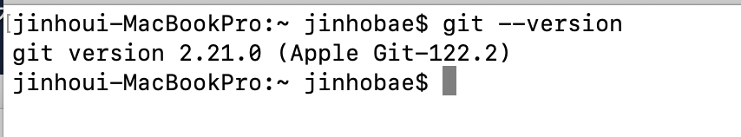
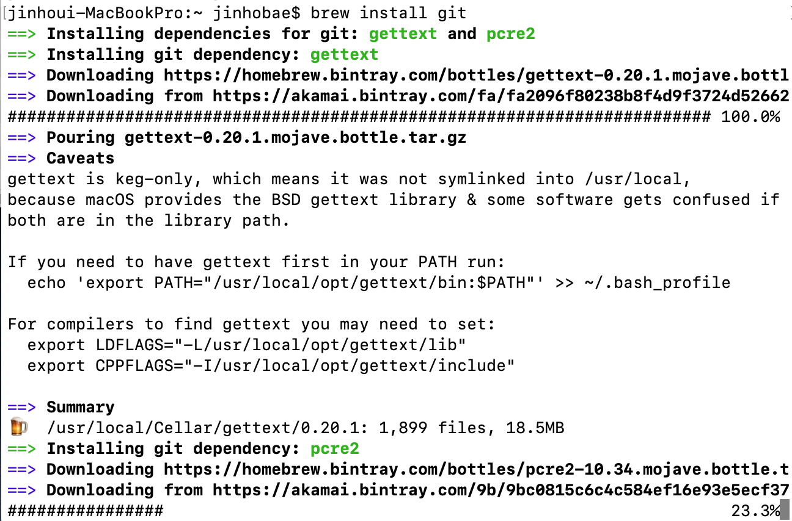
Jenkins 소개 및 설치 #2
03
버젼 관리와 자동화 빌드툴 이해하기
03
SUCCESS
젠킨스 설정 (java, mvn, git)
터미널 – git 설치
Notes:
Git 은 전에 설치했던 homebrew 를 이용해서 설치를 진행해줍니다.
설치가 성공적으로 진행되면 우측 상단처럼 깃의 버젼 정보가 정상적으로 나오게 됩니다.

Slide 11
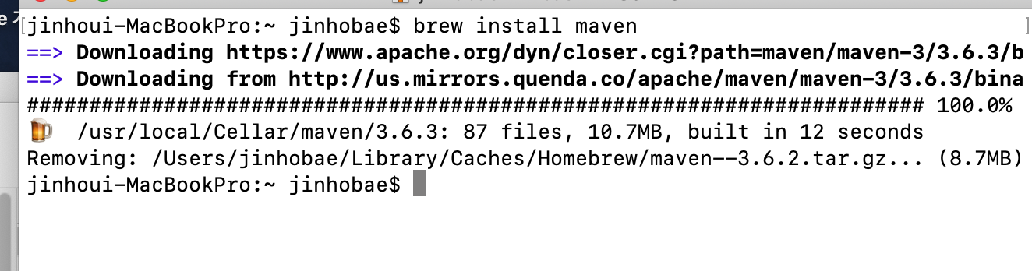
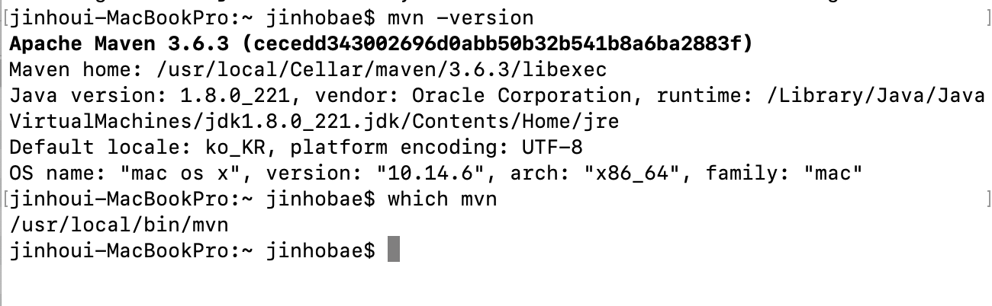
Jenkins 소개 및 설치 #2
03
버젼 관리와 자동화 빌드툴 이해하기
03
젠킨스 설정 (java, mvn, git)
윈도우 설치
터미널 – maven 설치
http://maven.apache.org/download.cgi
Notes:
Maven 설치 명령어입니다. Homebrew 를 통해서 모두 설치를 진행해보겠습니다. Brew install maven 으로 설치를 진행합니다. 설치가 완료되면 mvn –version 으로 version 정보를 확인합니다 정상적으로 설치가 잘 되어다면 정상적으로 설치 되었다는 옵션이 나옵니다. 그리고 설치 위치를 확인합니다. 윈도우의 경우는 상단의 링크로 접속해서 다운로드 받고 압축 풀어서 설치를 진행합니다.

Slide 12
Jenkins 소개 및 설치 #2
03
버젼 관리와 자동화 빌드툴 이해하기
젠킨스 설정 (java, mvn, git)
Notes:
모든 설치가 완료가 되면 각각 path to git executable 정보에 실제 설치된 패스 정보를 입력해 줍니다. 그리고
Save Apply 버튼을 눌러주면 설정 완료

Slide 13
Jenkins 소개 및 설치 #2
03
버젼 관리와 자동화 빌드툴 이해하기
젠킨스 설치 과정
젠킨스 설치
젠킨스 설정
(java, mvn, git)
배포
파이프라인
구축
젠킨스
프로젝트 세팅
(git 정보 가져오기)
Notes:
이제 젠킨스의 프로젝트를 세팅하는 시간입니다. 약간은 이 부분에 있어서 여러가지 부분에 막힘이 있을 수 있는데요.
설정 자체는 어렵지 않지만 다양한 변수들이 있기 때문에 잘 살펴 보아야 합니다.

Slide 14
Jenkins 소개 및 설치 #2
03
버젼 관리와 자동화 빌드툴 이해하기
젠킨스 설정 (java, mvn, git)
Notes:
이제 새로운 프로젝트를 만들어야 하는데요 왼쪽 상단에 보시면 새로운 ITEM 이라는 것을 누릅니다. 젠킨스에서는
이렇게 프로젝트를 아이템이라고 부르는데요. 나중에 이런 JOB 에 대해서 실행 할수 있는 API 도 제공합니다.

Slide 15
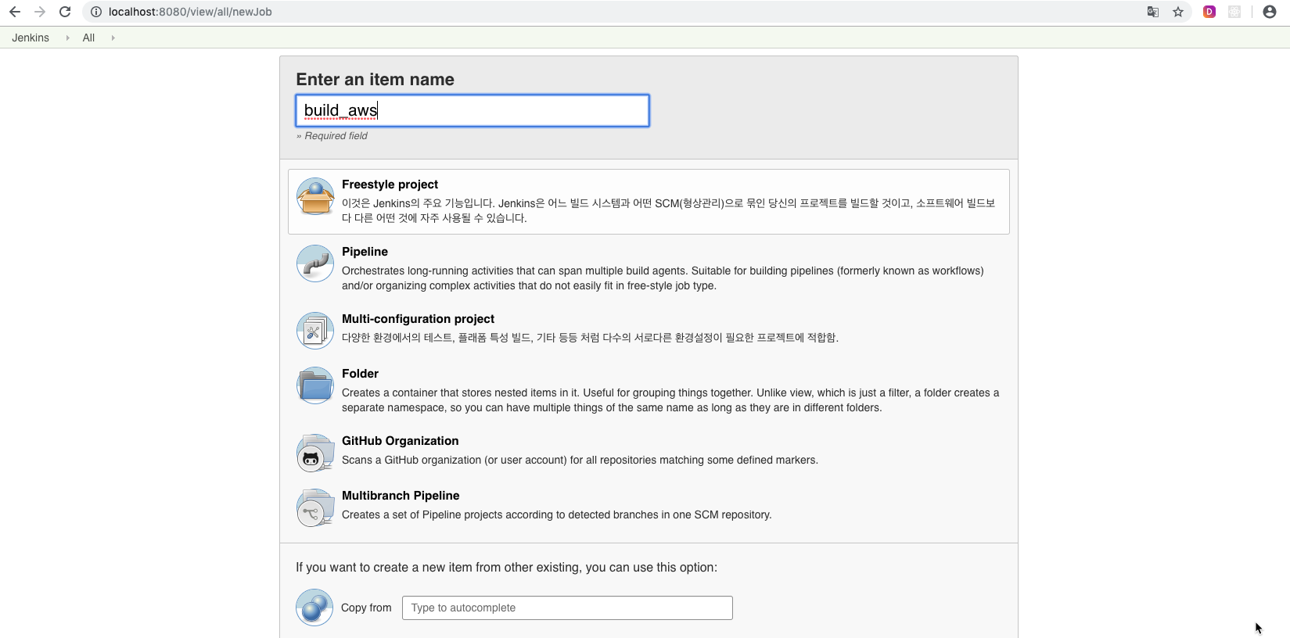
Jenkins 소개 및 설치 #2
03
버젼 관리와 자동화 빌드툴 이해하기
젠킨스 프로젝트
Notes:
Enter an item name 에 실행할 명칭을 입력해 줍니다. 만약에 develop 과 master 를 구분해서 올려주고 싶다고 하면
해당 item 을 분류해 줍니다. 지금은 우선 실행에 집중하도록 하겠습니다.

Slide 16
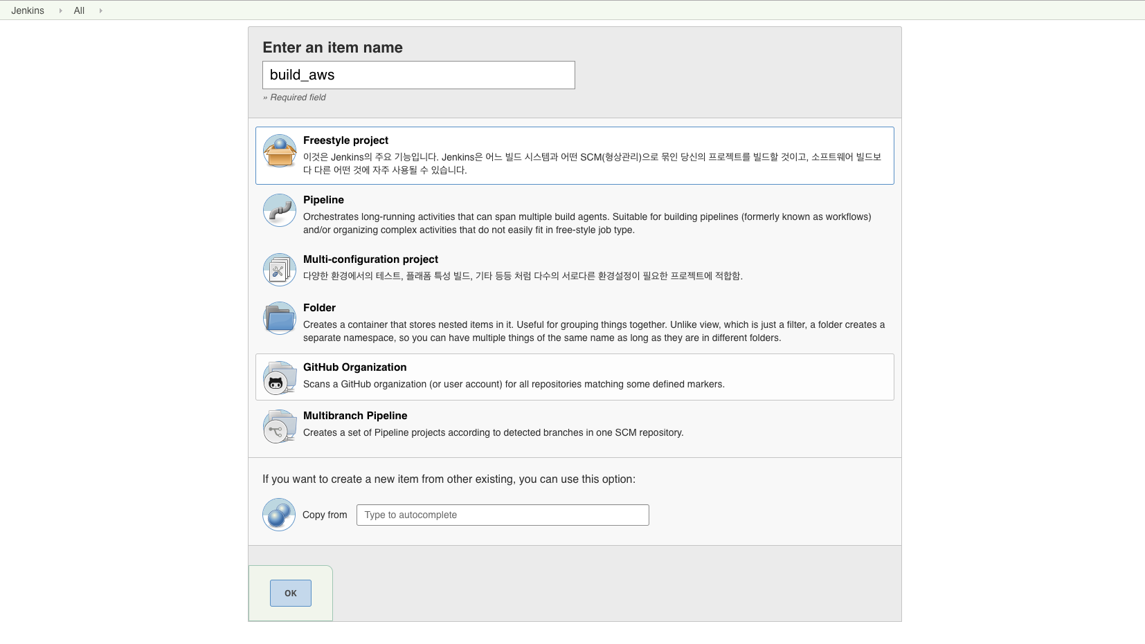
Jenkins 소개 및 설치 #2
03
버젼 관리와 자동화 빌드툴 이해하기
젠킨스 프로젝트
Notes:
명칭을 입력하셨습니다. FreestyleProject 를 클릭한 뒤에 okay 버튼을 눌러줍니다. 여기에 pipeline 이라는 것이 있는데요. 이부분은 추후에 진행해보겠습니다.

Slide 17
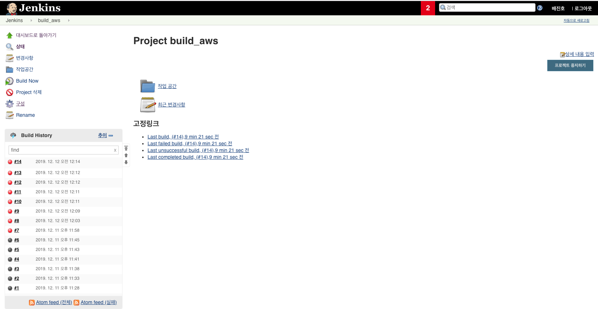
Jenkins 소개 및 설치 #2
03
버젼 관리와 자동화 빌드툴 이해하기
젠킨스 프로젝트
Notes:
프로젝트가 생성이 완료 되면 이렇게 프로젝트와 프로젝트 명칭이 뜨고 마지막으로 빌드한 시간 및 기타 정보들이 수록 되어 있습니다. 그리고 구성을 클릭합니다.

Slide 18
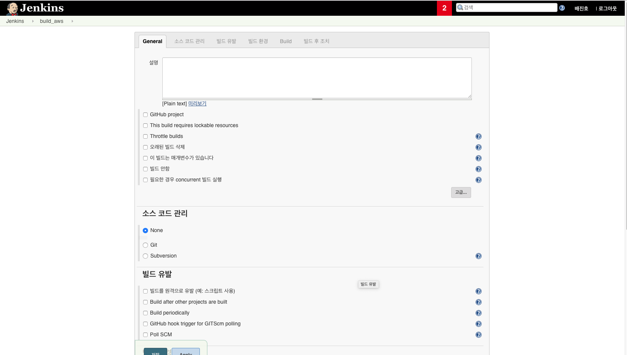
Jenkins 소개 및 설치 #2
03
버젼 관리와 자동화 빌드툴 이해하기
젠킨스 프로젝트 (구성)
Notes:
구성을 클릭한 뒤에 소스 코드 관리에 git을 클릭해 봅니다. 지난시간에 열심히 bitbucket 에 소스를 올렸던 이유는
바로 여기에 있습니다. 깃 정보에 올라간 정보를 가지고 소스를 가져와서 자동으로 빌드를 해주기 위해서 입니다.

Slide 19
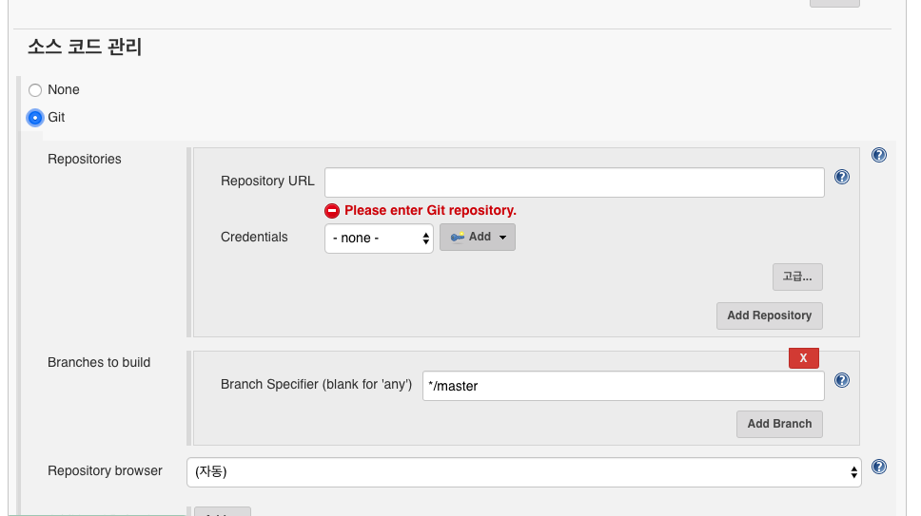
Jenkins 소개 및 설치 #2
03
버젼 관리와 자동화 빌드툴 이해하기
젠킨스 프로젝트 (구성)
Notes:
처음 깃을 클릭하면 git 정보를 넣으라는 메세지가 나옵니다. 그리고 Credentials 라고 보이는 것이 있는데요. 사용자의 아이디 패스워드 정보라고 생각하면 됩니다. 깃에 접근하기 위해서는 깃의 아이디 패스워드 정보가 필요한데요. 저장 시켜두고 관리하게 됩니다.

Slide 20
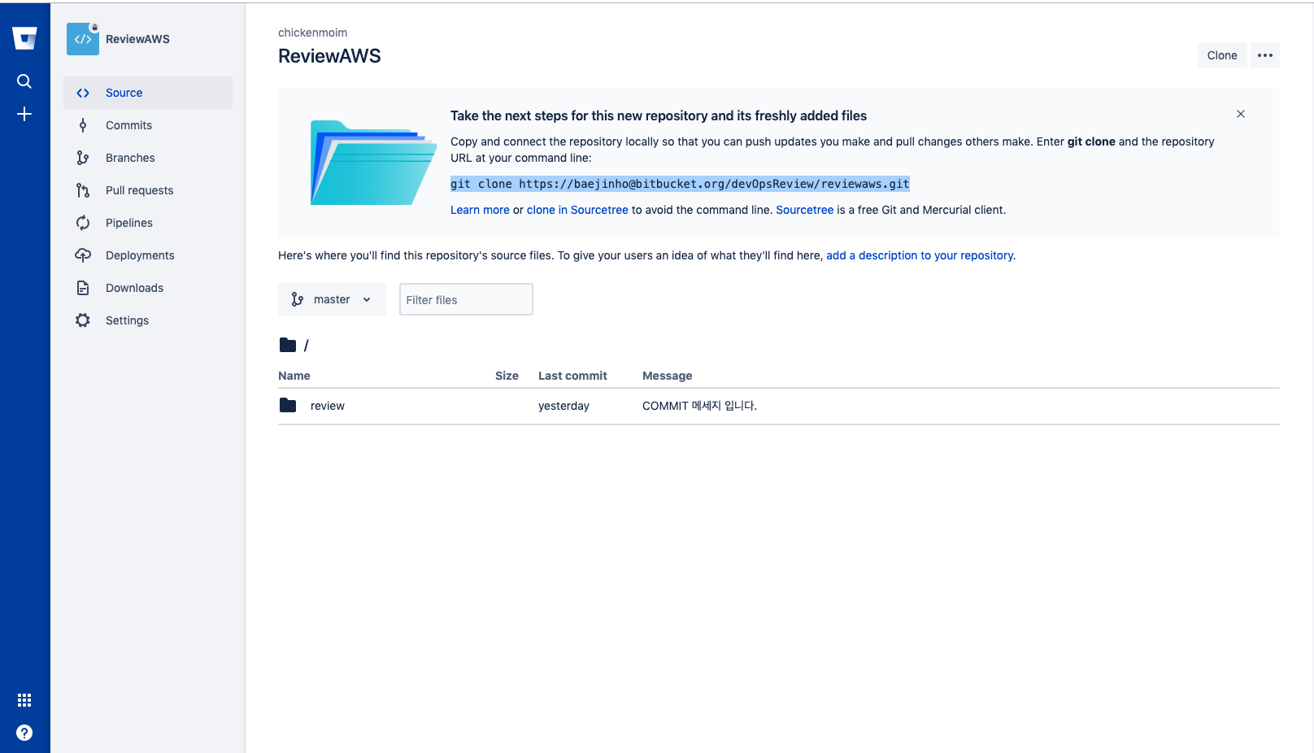
Jenkins 소개 및 설치 #2
03
버젼 관리와 자동화 빌드툴 이해하기
젠킨스 프로젝트 (구성)
Notes:
빗버킷으로 로그인을 빠르게 해봅니다. 그리고 보시면 소스에 상단에 깃의 주소를 알 수 있습니다. 이 부분을 복사해서
아까 젠킨스에 입력하는 repo 주소 정보에 기입을 해줍니다.

Slide 21
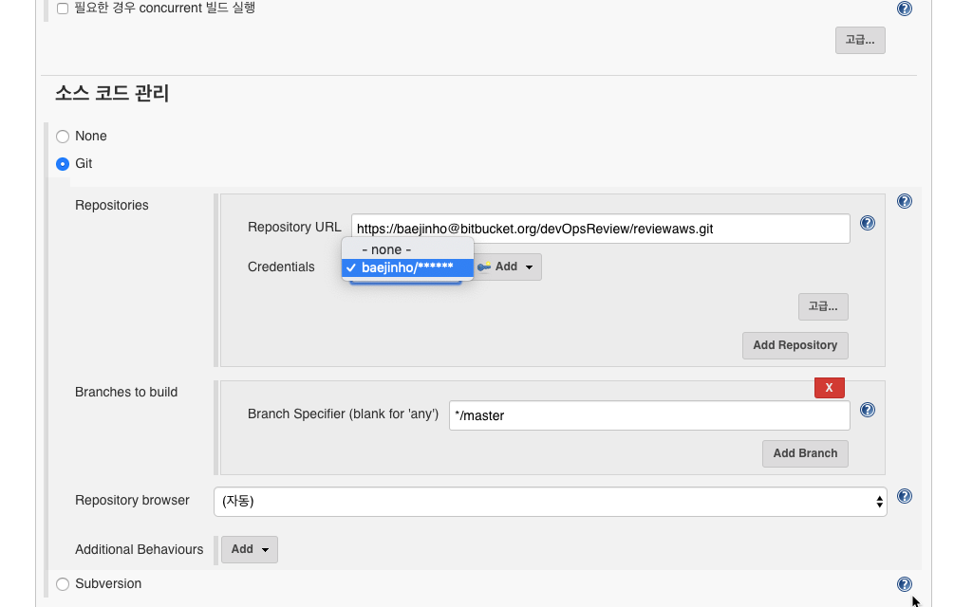
Jenkins 소개 및 설치 #2
03
버젼 관리와 자동화 빌드툴 이해하기
젠킨스 프로젝트 (구성)
Notes:
그리고 Credentials 에 정보를 넣어주어야 하는데요 Add 버튼을 누르고

Slide 22
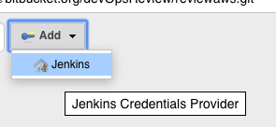
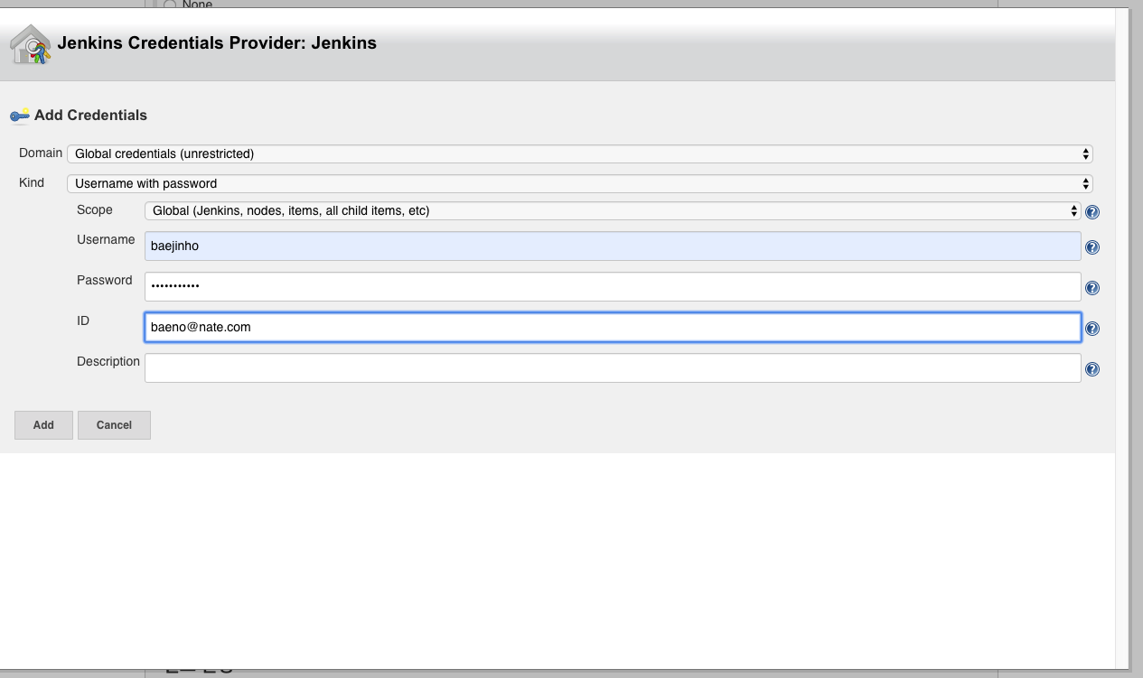
Jenkins 소개 및 설치 #2
03
버젼 관리와 자동화 빌드툴 이해하기
젠킨스 프로젝트 (구성)
Notes:
Add 버튼을 누르면 Jenkins Credential Provider 라는 항목이 뜹니다. 해당 Jenkins 로 들어가시면 글로벌 Credential,
그리고 유저명과 패스워드 정보를 기입해줍니다. 스코프는 글로벌로 입력 후에 유저명과 패스워드 그리고 아이디 정보는 메일 주소를 기입해 주면 됩니다.

Slide 23
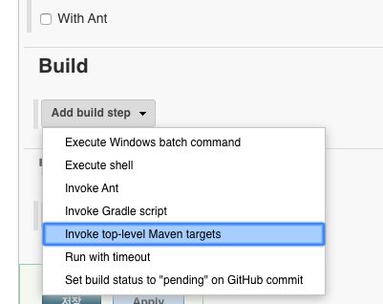
Jenkins 소개 및 설치 #2
03
버젼 관리와 자동화 빌드툴 이해하기
젠킨스 프로젝트 (구성)
Notes:
그리고 하단에 Build 에 Add Build Step 을 눌러서 Invoke top-level maven targets 를 클릭해줍니다. 메이븐 빌드를 하기 위해서 해당 내용들을 세팅해 줍니다.

Slide 24
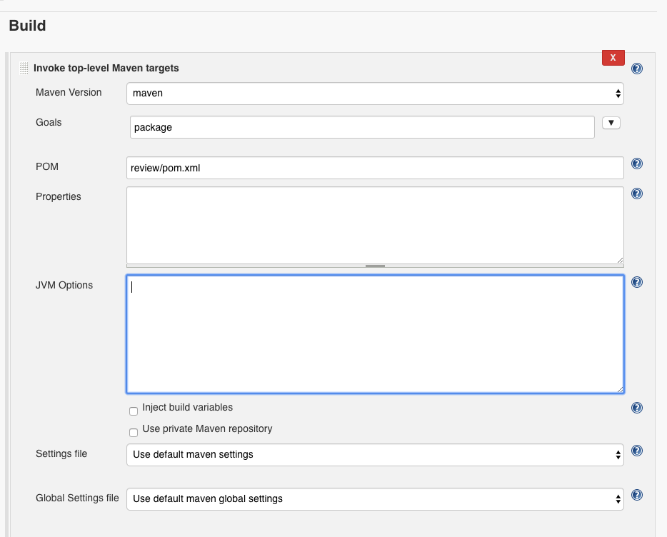
Jenkins 소개 및 설치 #2
03
버젼 관리와 자동화 빌드툴 이해하기
젠킨스 프로젝트 (구성)
Notes:
메이븐 버젼은 maven 을 넣어줍니다. 그리고 Goals 에 package 를 넣어줍니다. POM 은 실제 프로젝트 pom.xml 위치를 넣어주면 되는데요. Git에 올라간 경로에 따라서 root 경로가 될 수도 있고, 프로젝트 폴더 밑으로 해당 파일이 들어갈 수도 있습니다. 이 부분을 감안해서 POM 의 위치를 세팅해 주면 됩니다. 그리고 저장하고 프로젝트로 다시 넘어갑니다.

Slide 25
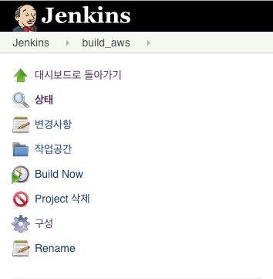
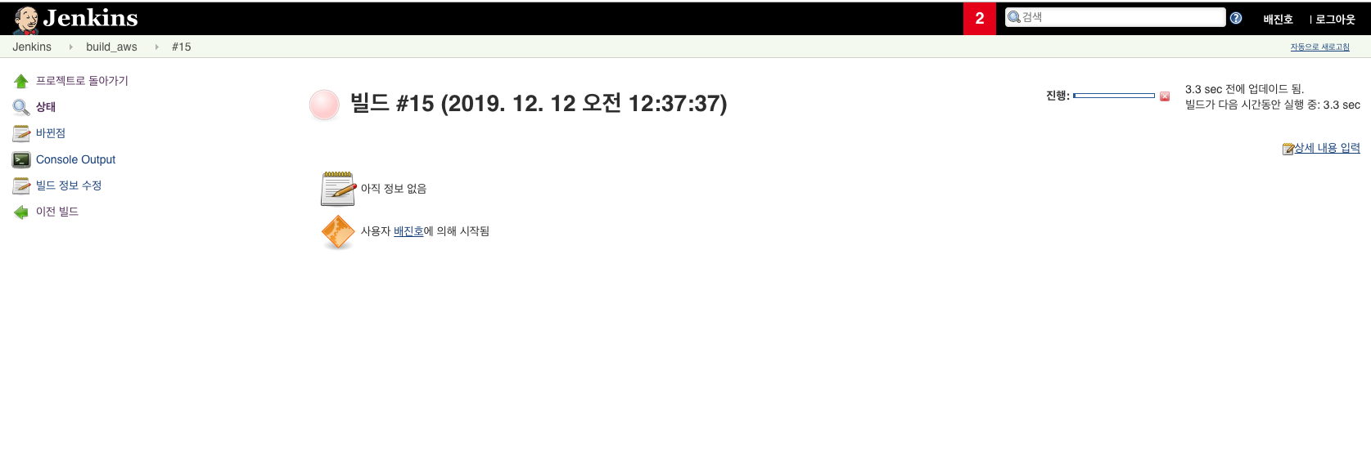
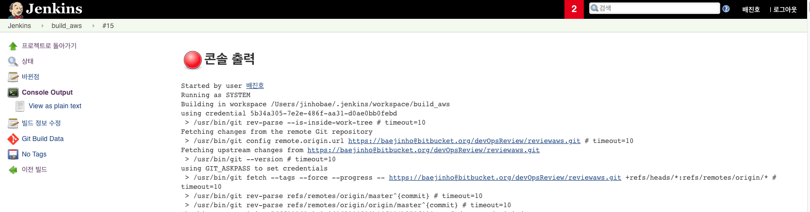
Jenkins 소개 및 설치 #2
03
버젼 관리와 자동화 빌드툴 이해하기
젠킨스 프로젝트 (구성)
Notes:
프로젝트로 돌아와서 세팅이 완료되기 전에 Build Now 클릭하고, 하단에 빌드 되고 있는 숫자 버튼을 눌러줍니다.
빌드 숫자를 누르면 오른쪽 상단 처럼 빌드중이라는 표기가 나옵니다. 그리고 Console Output 이라는 것을 클릭해서
현제 빌드가 되는 상황을 한번 살펴봅니다. 콘솔 출력이라고 뜨는데요. 여기 정보를 토대로 Building in workspace 라는 정보를 가지고 권한을 한번 업데이트 해주어야 합니다. 초기에 폴더 정보에 대한 권한이 없을 때 git 으로 받아오는
폴더 권한이 없어서 계속 무한 로딩 걸리는 경우가 있습니다.

Slide 26
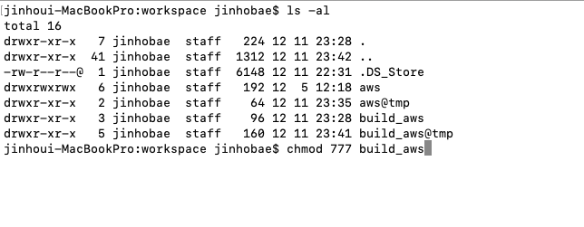
Jenkins 소개 및 설치 #2
03
버젼 관리와 자동화 빌드툴 이해하기
젠킨스 프로젝트 (구성)
Notes:
이때 터미널을 열어서 해당 폴더로 접속합니다. 그리고 chmod 명령어로 만든 프로젝트 폴더의 권한을 열어줍니다.

Slide 27
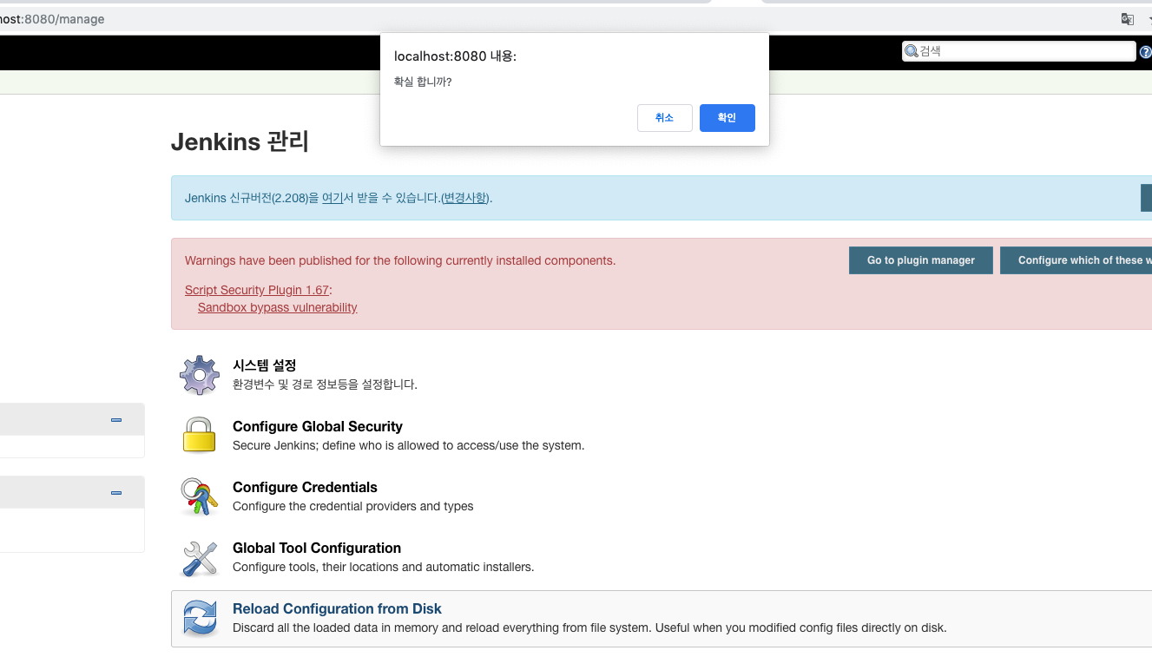
Jenkins 소개 및 설치 #2
03
버젼 관리와 자동화 빌드툴 이해하기
젠킨스 프로젝트 (구성)
Notes:
그리고 젠킨스의 관리페이지로 다시 돌아와서 Reload Configuration from Disk를 클릭해 줍니다. 권한이 세팅이 되었다고 해도 실제로 인식하는에는 시점 차이가 있기 때문에 이 부분을 꼭 확인 버튼을 눌러서 새롭게 화면을 고쳐 줍니다.

Slide 28
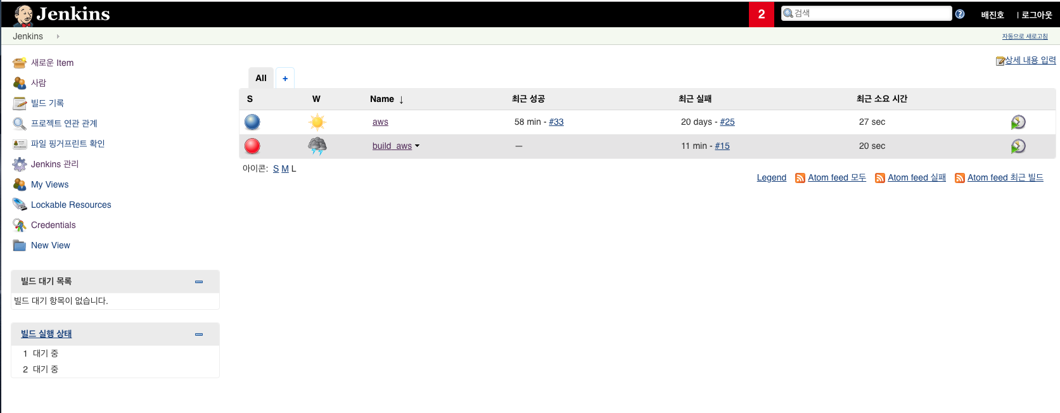
Jenkins 소개 및 설치 #2
03
버젼 관리와 자동화 빌드툴 이해하기
젠킨스 프로젝트 (구성)
Notes:
그리고 다시 젠킨스를 클릭해서 name 을 클릭해서 해당 프로젝트로 들어갑니다. 앞에 날씨 표시는 프로젝트가 정상적으로 빌드되고 있는지 아닌지 여부가 나옵니다. 그리고 우측에 플래이 버튼처럼 생긴 것이 빌드를 실행하는 버튼입니다.

Slide 29
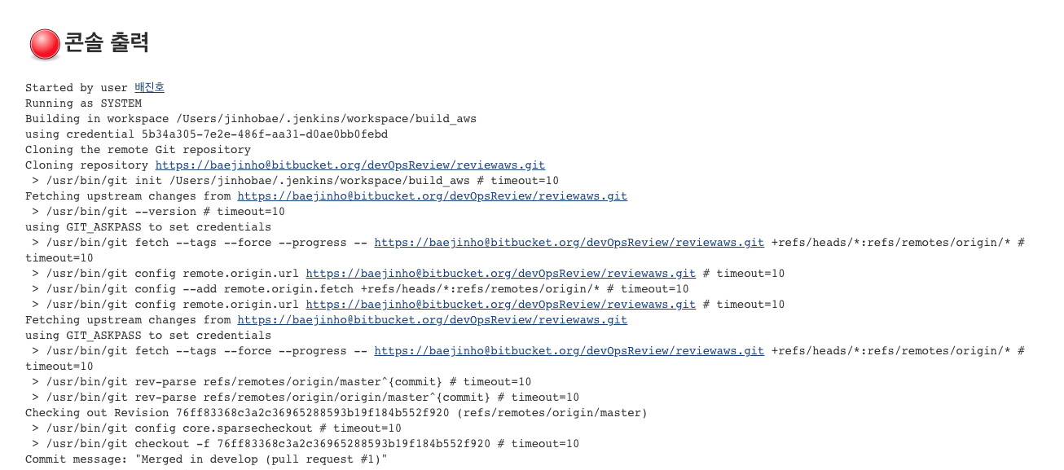
Jenkins 소개 및 설치 #2
03
버젼 관리와 자동화 빌드툴 이해하기
젠킨스 프로젝트 (구성)
Notes:
권한세팅이 잘 끝나면 git fetch 라인이 정상적으로 넘어갑니다 처음 초기 세팅에는 이 부분이 시간이 오래걸리는데요. 소스 전체를 다운 받기 때문입니다.

Slide 30
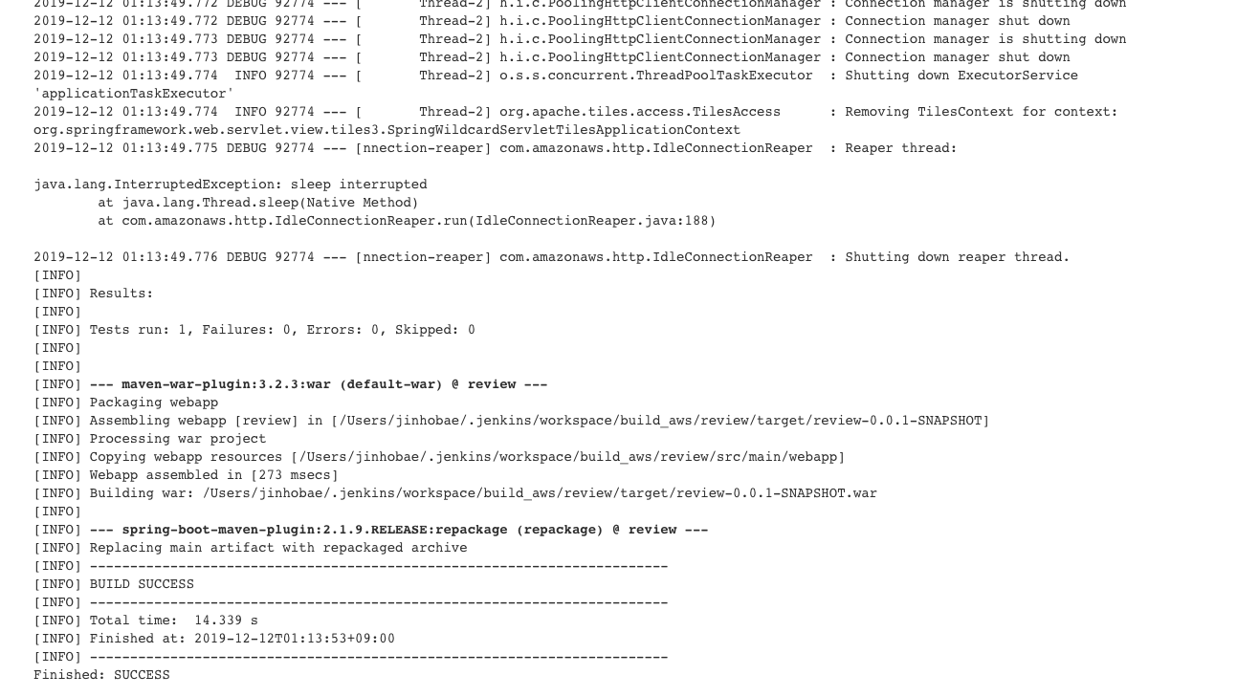
Jenkins 소개 및 설치 #2
03
버젼 관리와 자동화 빌드툴 이해하기
젠킨스 프로젝트 (구성)
Notes:
빌드가 정상적으로 끝이나게 되면 이런 화면이 나옵니다. 세팅해 WAR 정보 그리고 빌드된 파일에 대한 정보와 그리고 SUCCESS 가 뜨면 빌드가 완료되게 됩니다.

